Slide 1
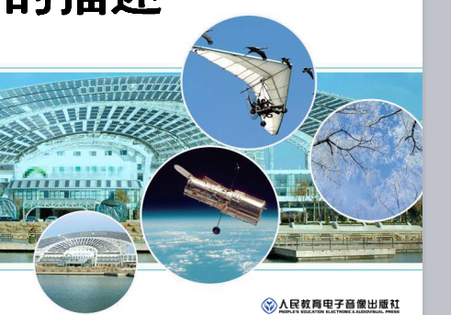
压 强
人教版八年级下册 第九章 第 1 节

Slide 2
什么是压力
G
G
F
G
F
F
垂直作用在物体表面上的力叫压力。
压力始终垂直于接触面并指向受力物体。
压力不是重力。

Slide 3
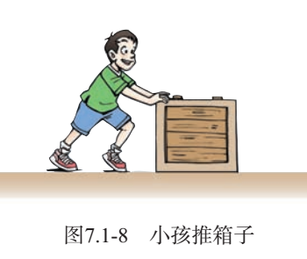
什么是压力
F
F
F压=G
F压=G+F
F压=G-F
F
F
F压=F-G
F压= F
F压< G

Slide 4
下列力的示意图中，能正确反映物体对斜面压力的是 【 】
C
F
F
F
F
(A)
(B)
(C)
(D)

Slide 5
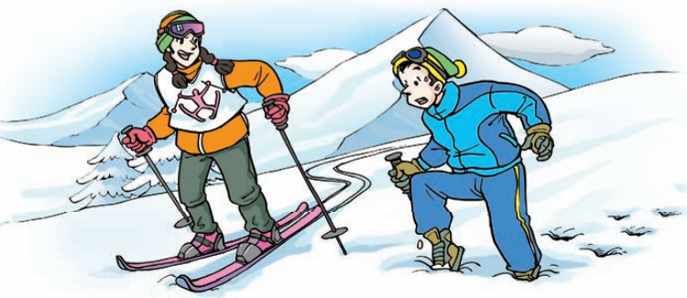
两个人对雪地的压力是差不多的，
但压力的作用效果却不一样。

Slide 6
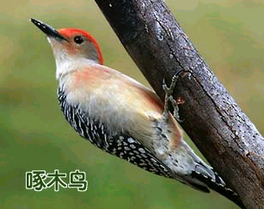
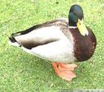
鸭子
如果把啄木鸟的嘴换成鸭子的嘴，
把鸭子的脚换成啄木鸟的脚，
会出现什么现象呢？

Slide 7
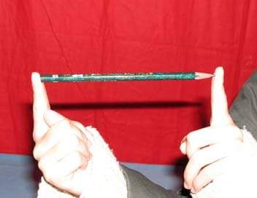
两个手指的受力、
凹陷程度、感受
有什么不同？

Slide 8
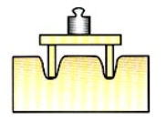
实验：探究影响压力作用效果的因素
猜想
压力的作用效果可能与：
压力大小
受力面积
有关。
实验方法
控制变量法
实验装置
小桌、海绵、砝码
海绵的凹陷程度
通过 显示压力的作用效果。

Slide 9
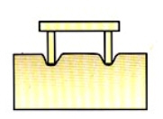
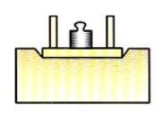
实验：探究影响压力作用效果的因素
受力面积一定时，_______越大，压力的作用效果越明显。
压力
压力一定时， 越小，压力的作用效果
越明显。
受力面积

Slide 10
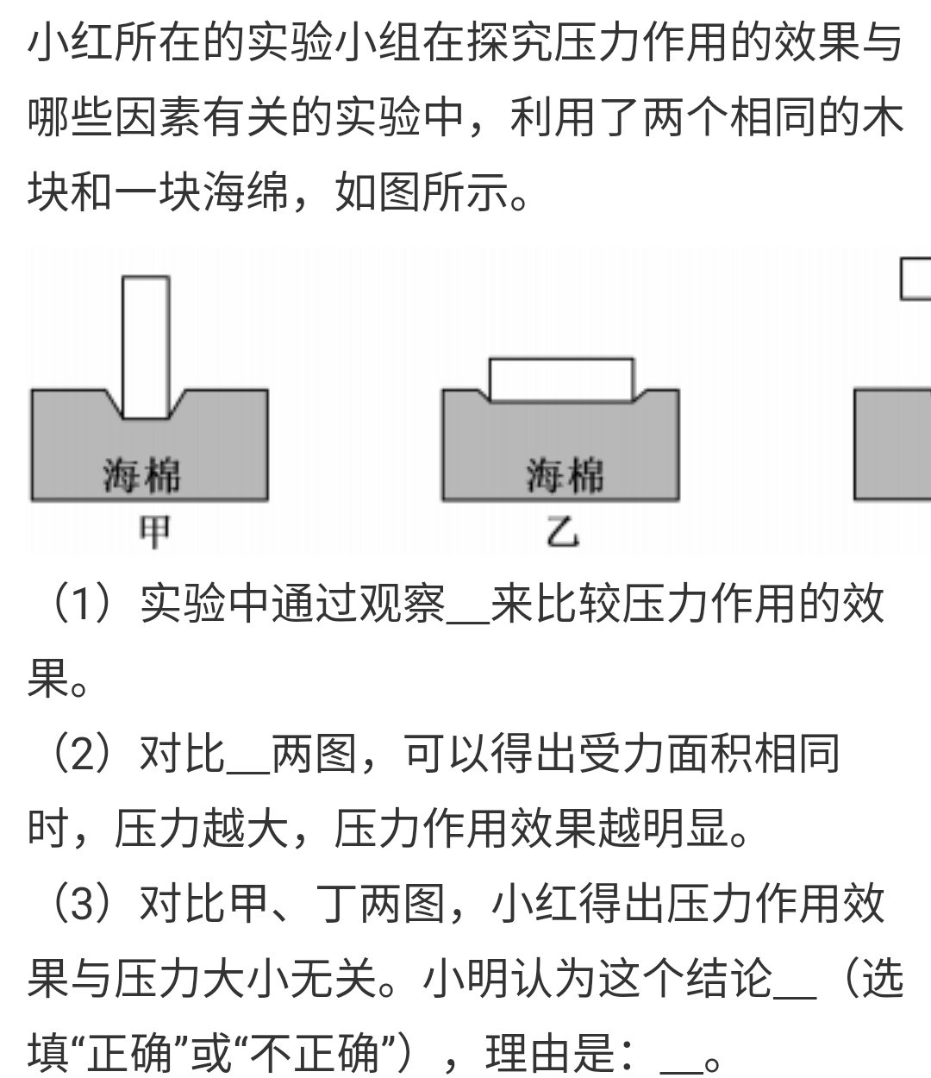
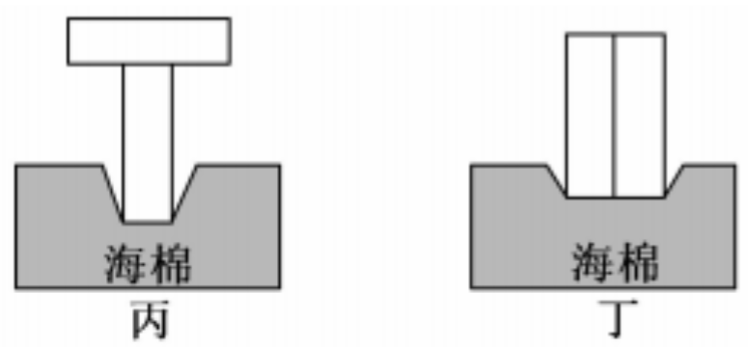
练习：
（4）对比甲、乙
两图可以得出什
么结论？
海绵的凹陷程度
压力相同时，受力面积
越小，压力作用效果越
明显。
甲、丙
不正确
没有控制海绵的受力面积相同

Slide 11
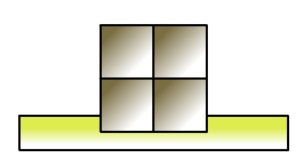
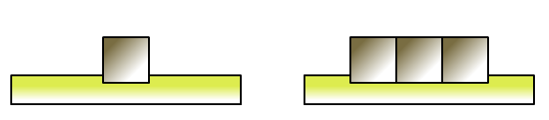
在压力和受力面积都不相等的情况下，
如何比较压力的作用效果？
4N
1N
3N
1m²
3m²
2m²
在压力和受力面积都不相等的情况下，
我们应该设法比较______________________。
相同面积上受到的压力

Slide 12
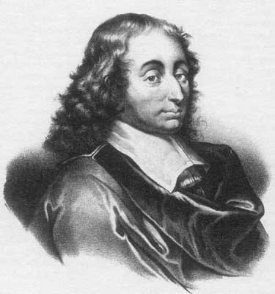
压强
1. 物体所受压力的大小与受力面积之比叫压强。
压强越大，压力产生的效果越明显。
适用任何物体。
用 p 表示压强、F 表示压力、S 表示受力面积
压强在数值上等于物体单位面积所受的压力。
2．压强的国际单位：帕斯卡（帕） 符号：Pa
1 Pa = 1 N / m²
，1Pa表示物体在 1m² 面积上受到的压力是1 N。
将一张报纸对折一下，平铺在地面上，对地面的压强约为1 Pa。
鸡蛋。

Slide 13

Ｓ ： 受力面积
Ｓ₁
Ｓ₂
Ｓ₂
Ｓ₁

Slide 14
例题
水平桌面上放一本书，书所受的重力为3 N，与桌面的接触面积为5 × 10⁻² m²，计算书对桌面的压强。
解：书对桌面的压力等于它的重力：
F＝G＝3 N
桌面的受力面积为：
S＝5 × 10⁻² m²
压强为：
答：书对桌面的压强为60 Pa。

Slide 15
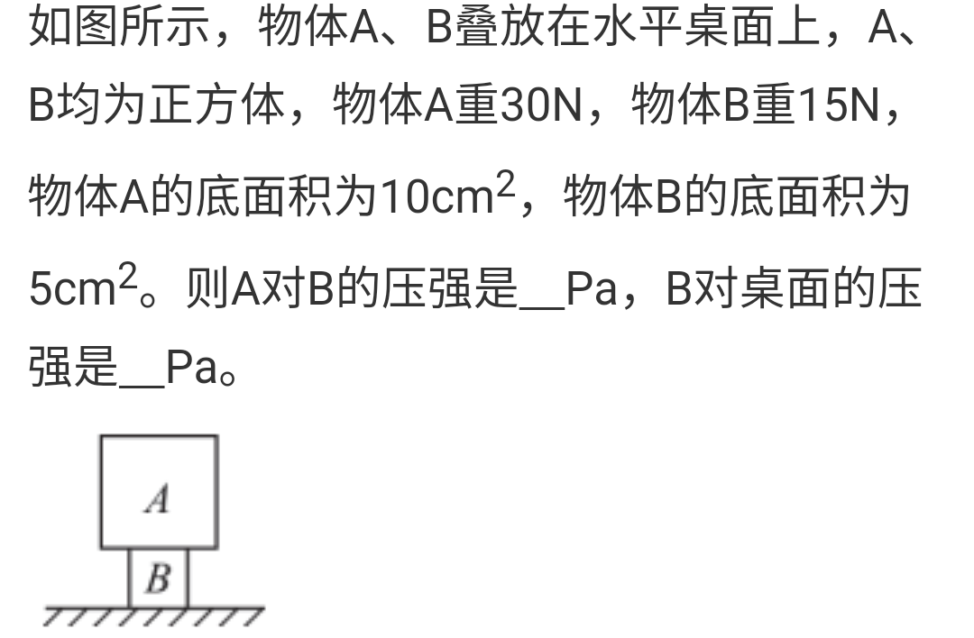
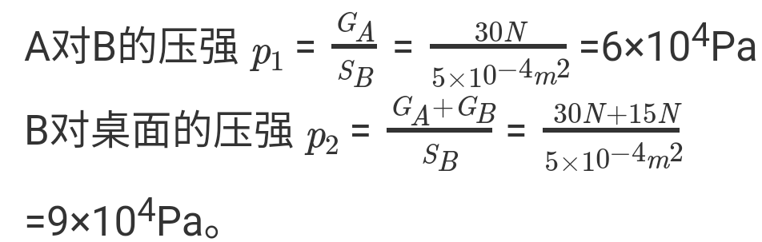
练习：
P26 第11题

Slide 16
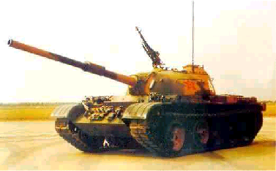
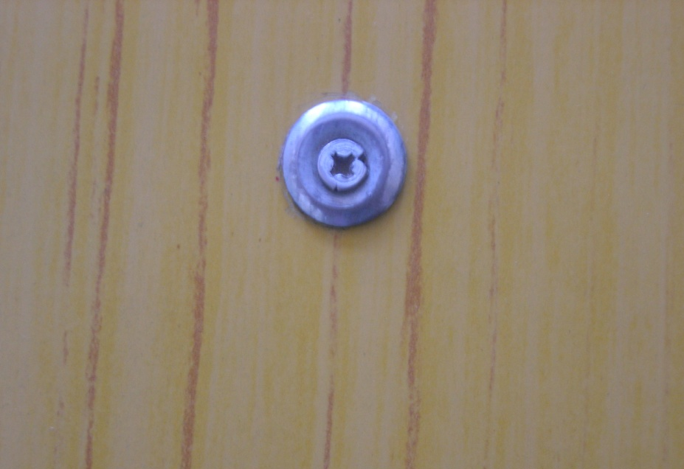
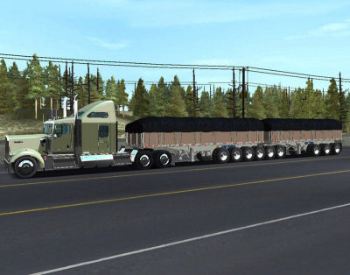
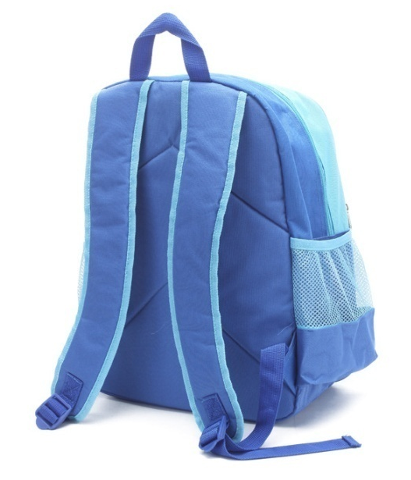
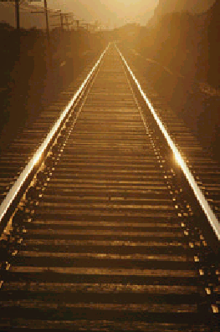
减小压强的例子
坦克的履带
螺丝下的垫圈
重型卡车装有很多车轮
宽大的书包带
铁轨下铺枕木
软沙发 or 硬板凳

Slide 17
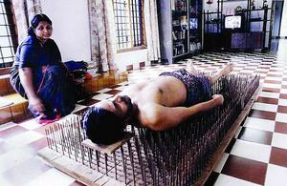
减小压强的例子

Slide 18
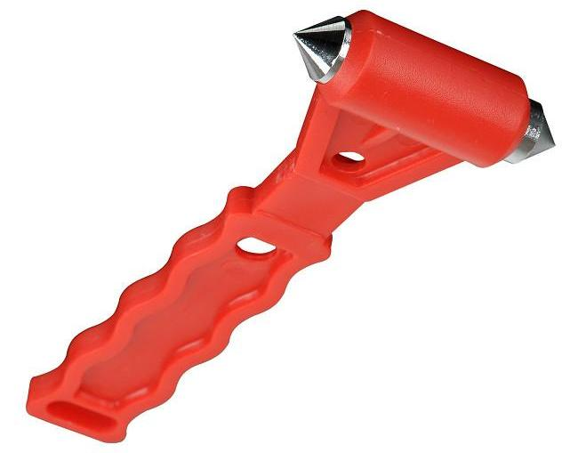
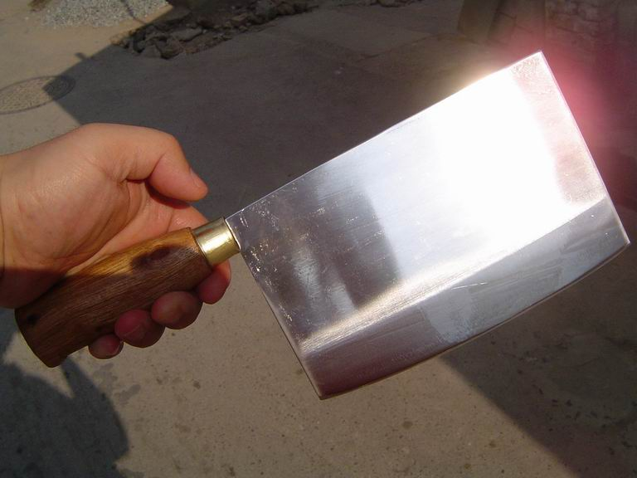
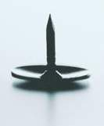
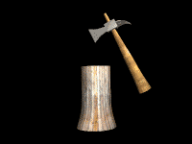
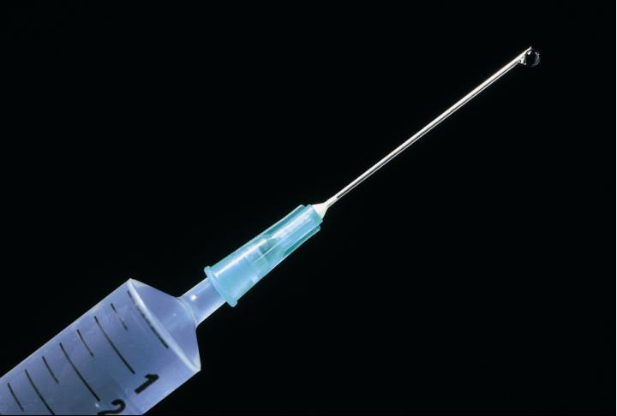
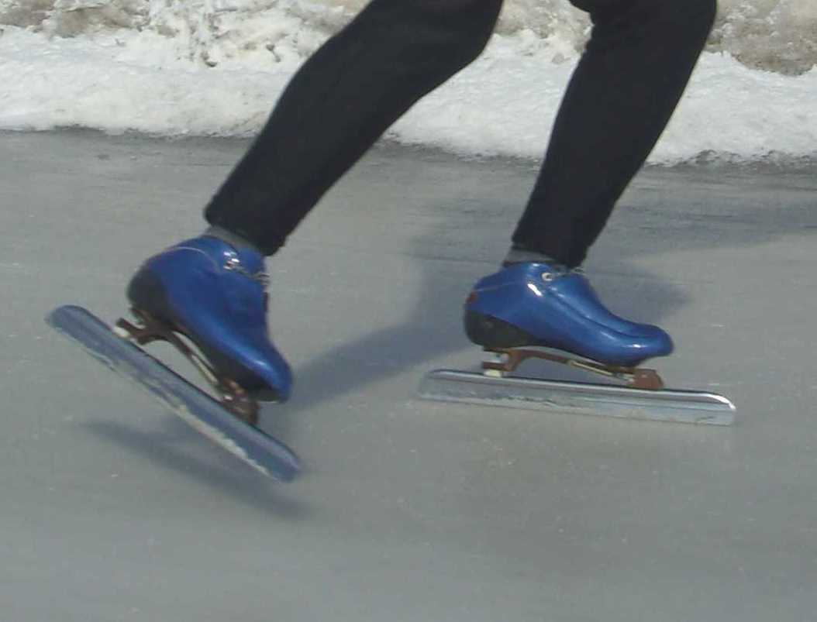
增大压强的例子
破窗锤
菜刀
图钉
斧头
注射针尖
冰刀

Slide 19
拓展：
已知圆柱体的密度 、高度 ，求圆柱体对地面的压强。
适用条件：
静止在水平面上、密度均匀的柱形固体压强。

Slide 20
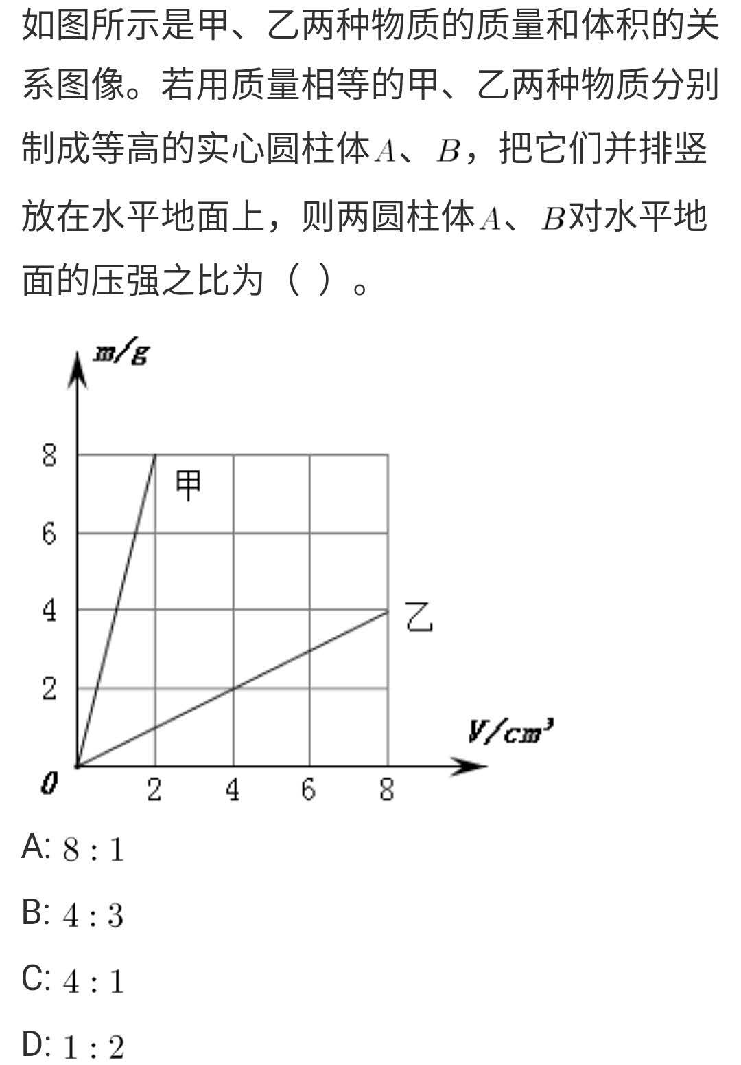
练习：
A

Slide 21
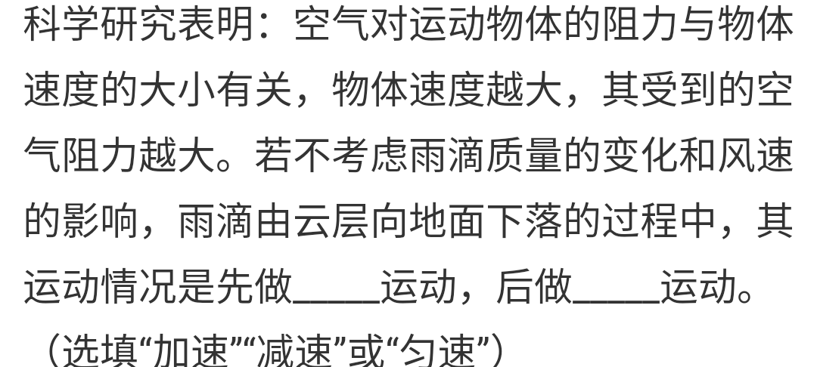

Slide 22
课后作业：
1.复习
2.《有效课堂》P23~P25
做一名学霸!

